Slide 1
研究に役立つかもしれない DNNの紹介
2023年3月31日 大枝キャンプ
情報工学科 5年 j18-429
長谷川駿一

Slide 2
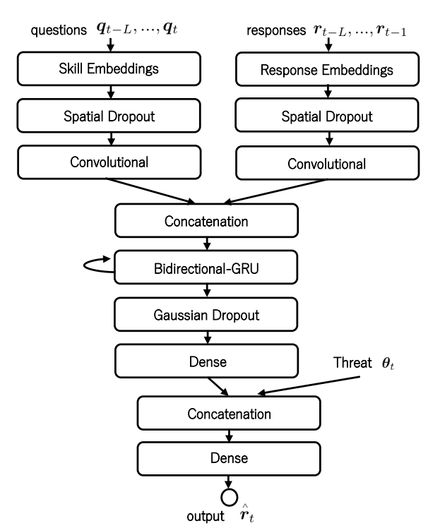
この１週間でやったこと
自分の卒業研究で，DNNを用いたモデルを 先行研究 [M.Delianidi et al, 2021] から引用し，そのモデルを改良して発表した．
先行研究のモデルにおける一つひとつの層の 意味がいまいちわかっていなかった．．
DNNについて基礎的な知識を
1週間で身に着けたい！

Slide 3

この１週間でやったこと
講談社の機械学習プロフェッショナルシリーズの『深層学習』を読み，習得したことを発表する．
この本のおおまかな目次：
1章：はじめに
2章：ネットワークの基礎
3章：確率的勾配降下法
4章：誤差逆伝搬法
5章：CNN
6章：RNN
7章：GNN
8章：推論の信頼性
（ベイシアンNN…）
9章：説明と可視化
（LIME，SHAP…）
10章：いろいろな学習方法
（事例集合学習，知識蒸留…）
11章：データが少ない場合の学習
(転移学習，半教師あり学習…)
12章：生成モデル
（VAE，GAN…）
今回は1～7章のみを紹介する
8章以降は4月のゼミで発表したい．．

Slide 4
目次
1．DNNの基礎
（勾配降下法や最適化手法．．）
2．RNN (主に時系列データを扱うDNN)
3. CNN（主に画像データを扱うDNN）
4．GNN (関係などを扱うDNN)

Slide 5
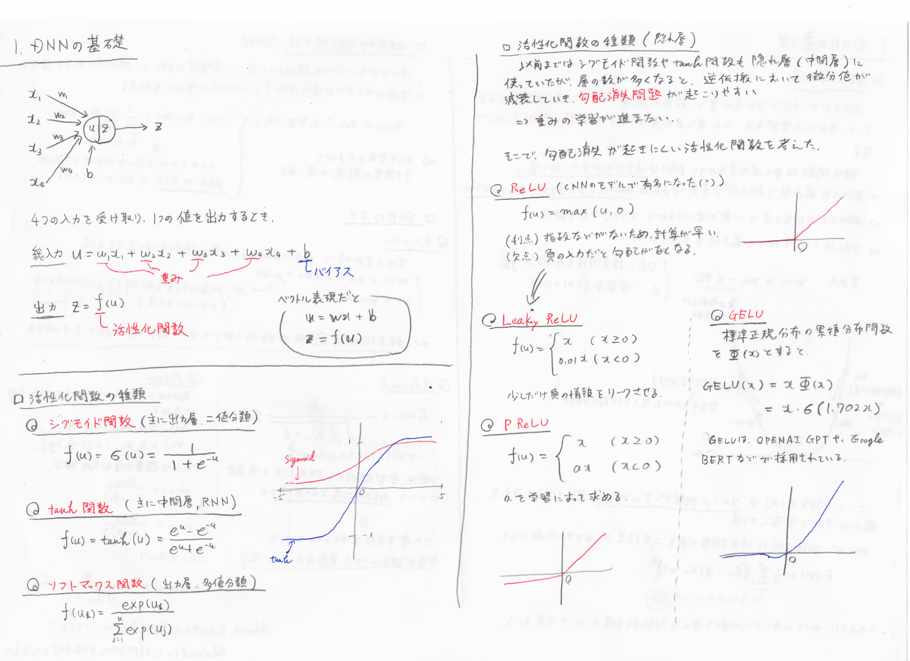

Slide 6
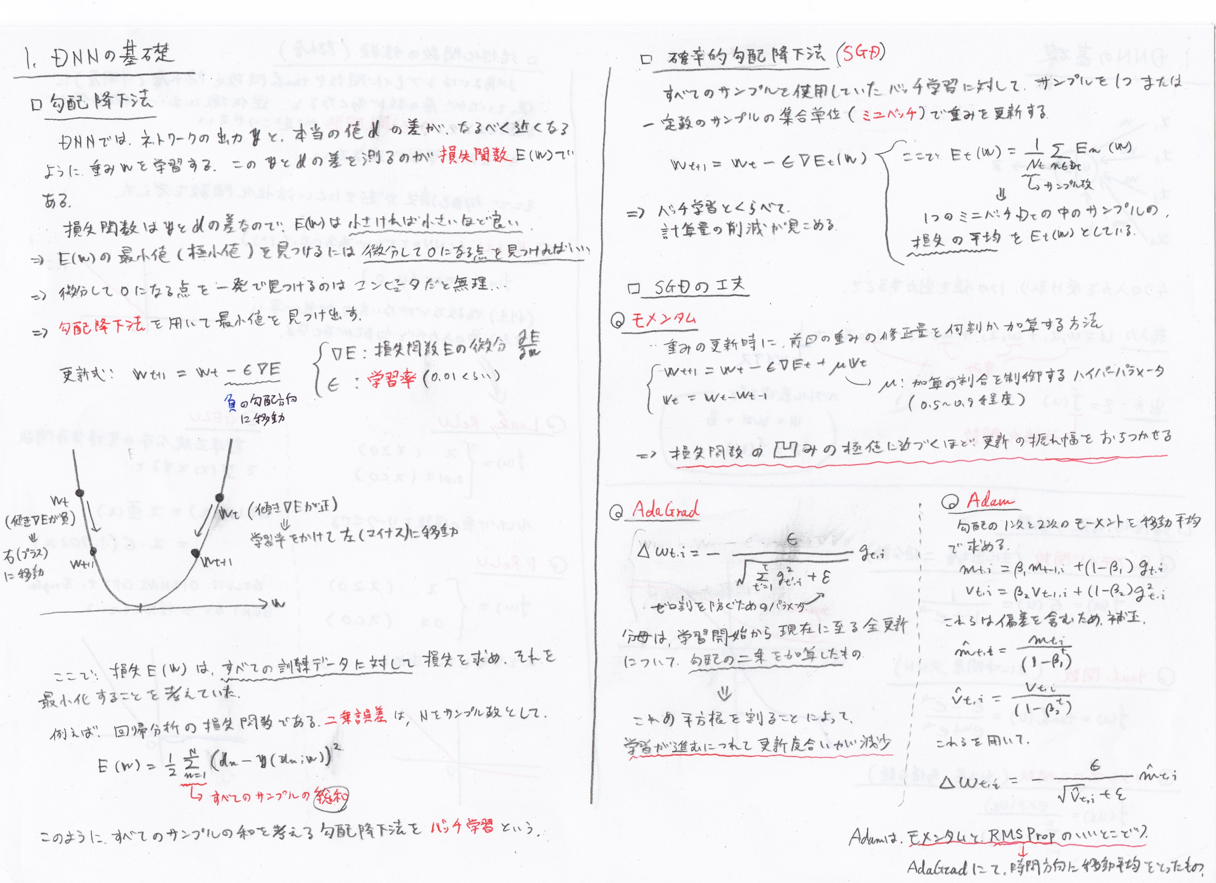

Slide 7
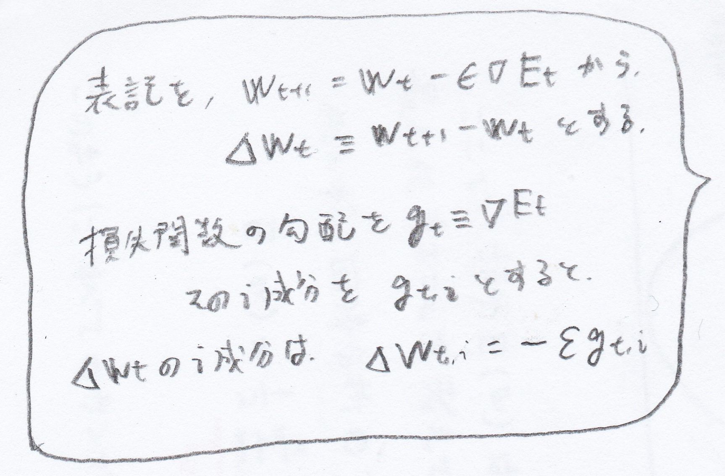

Slide 8
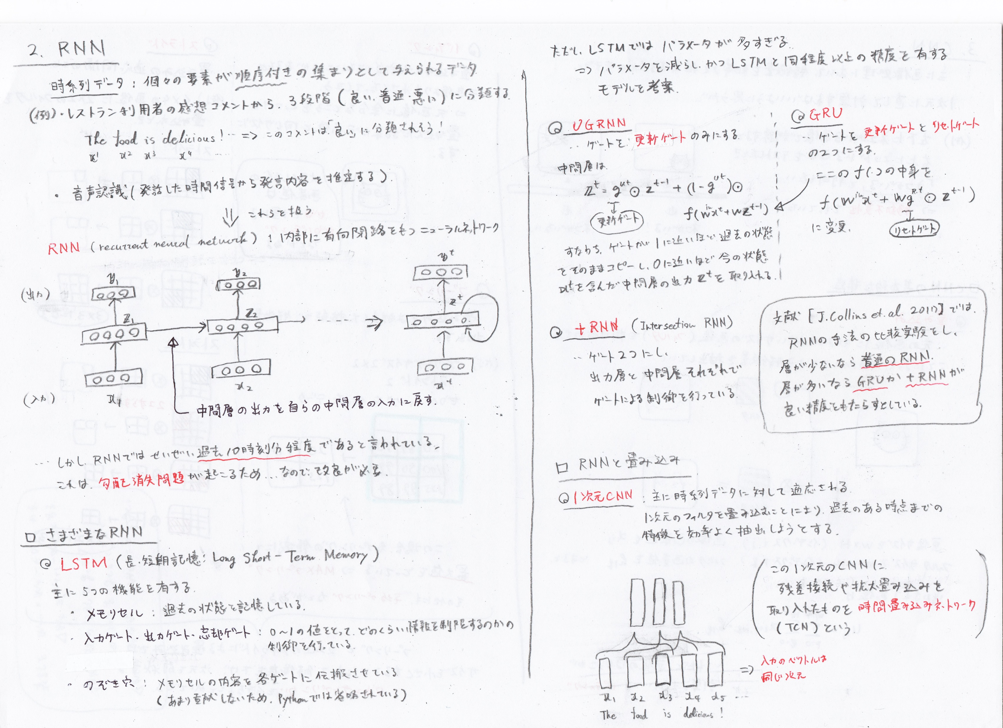

Slide 9
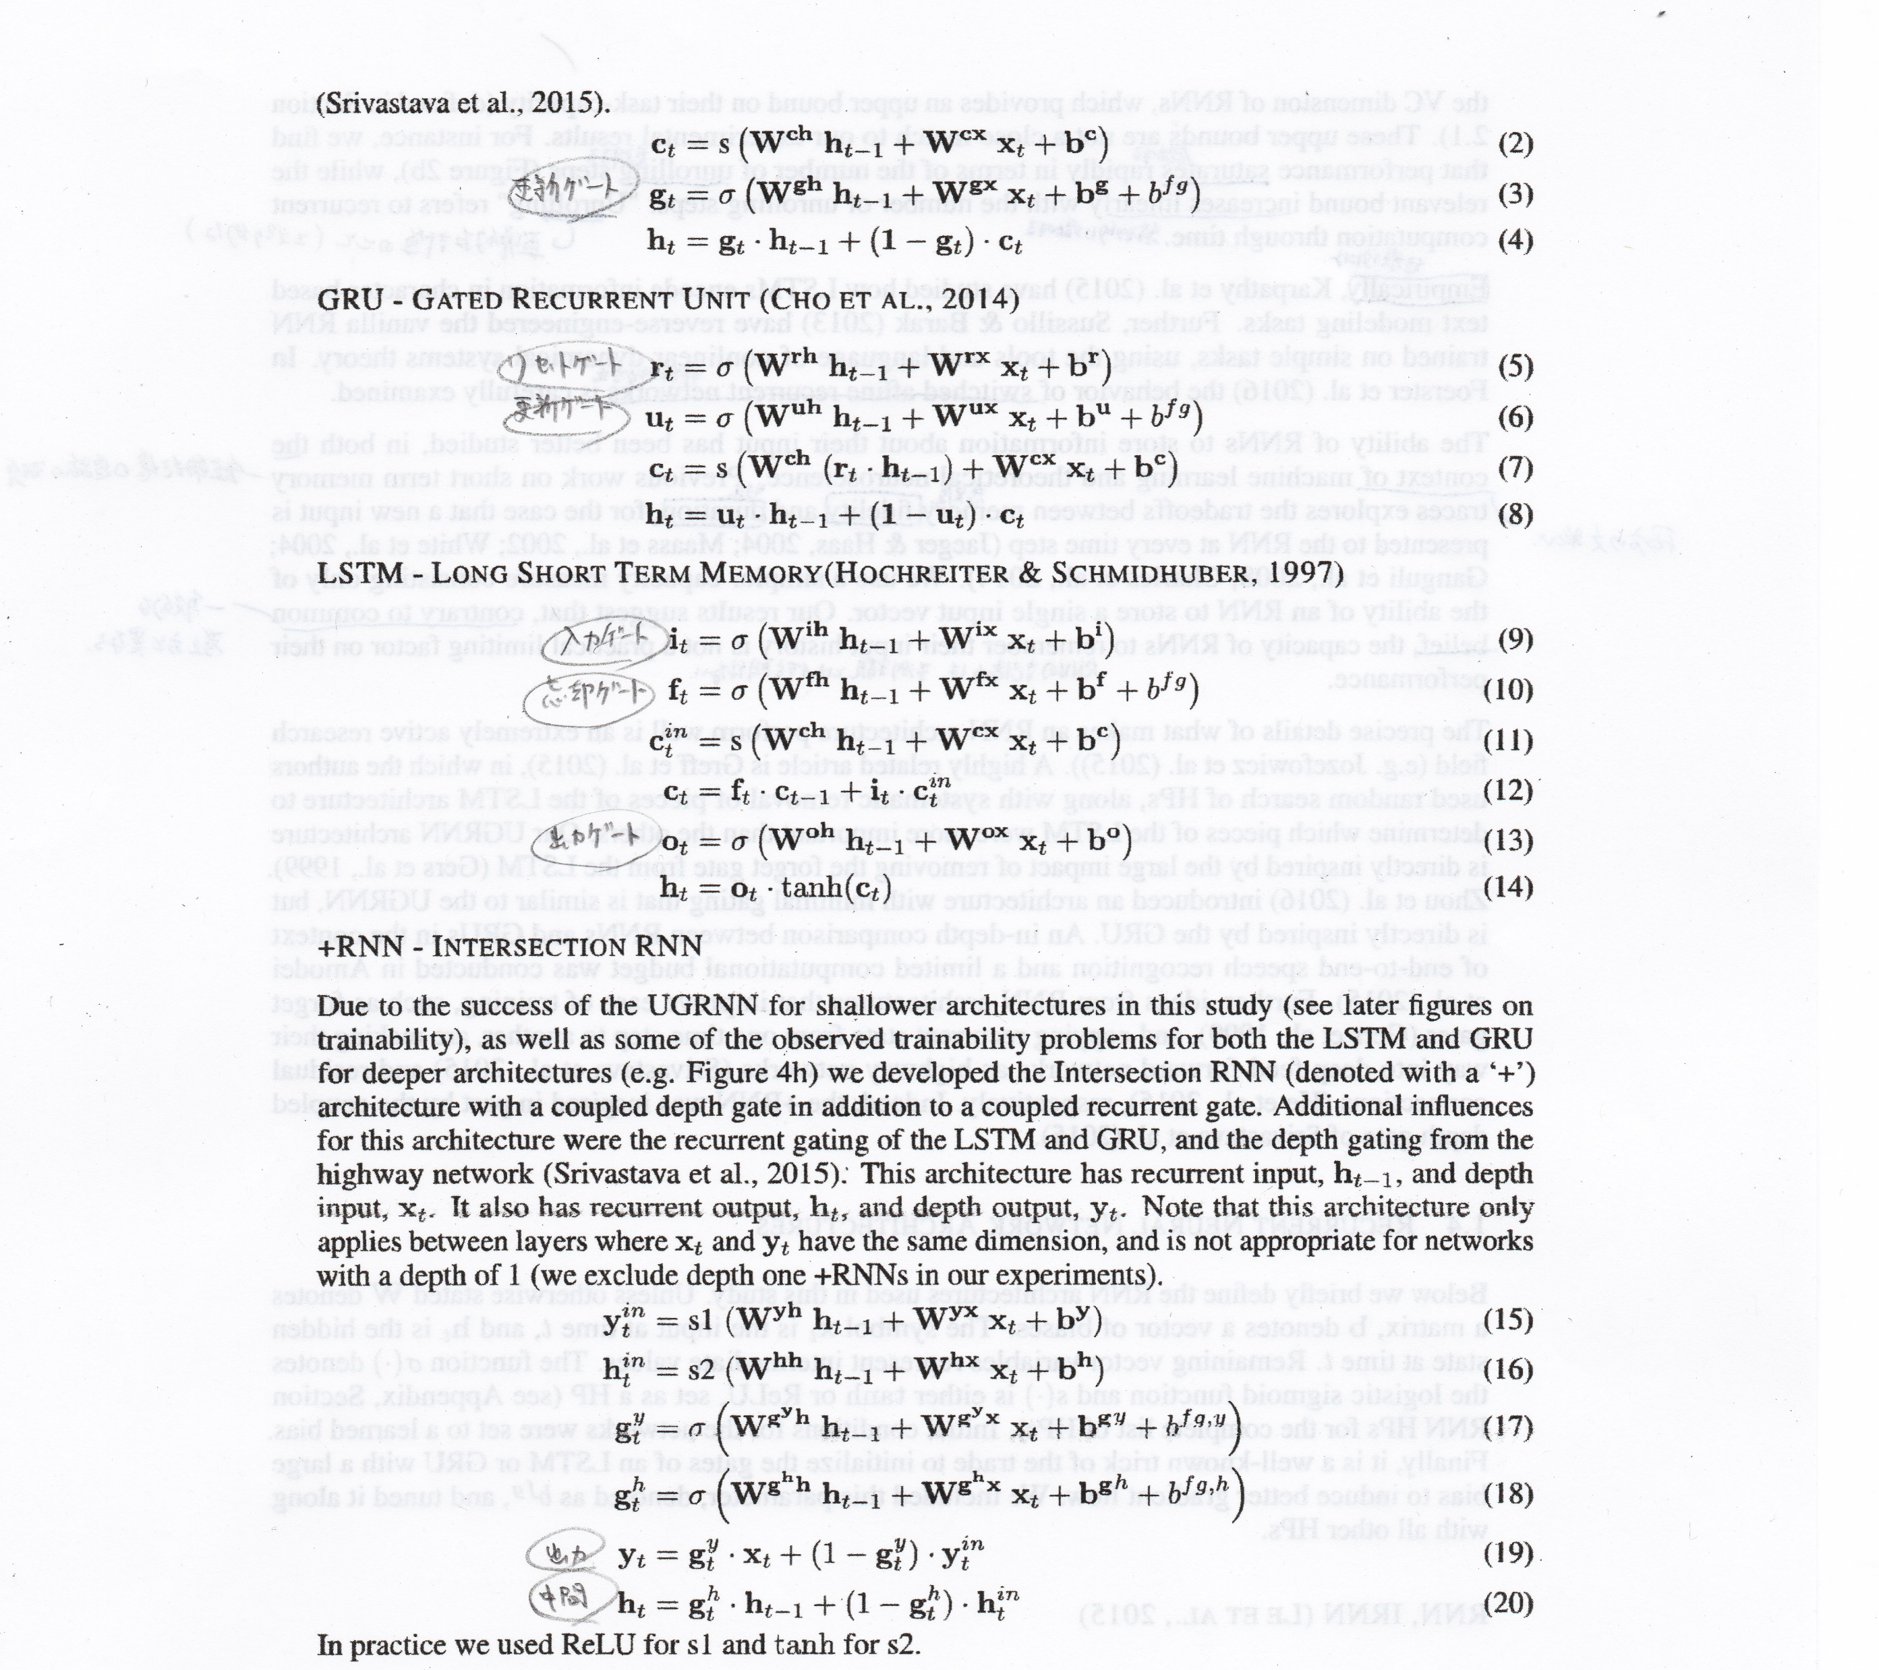

Slide 10
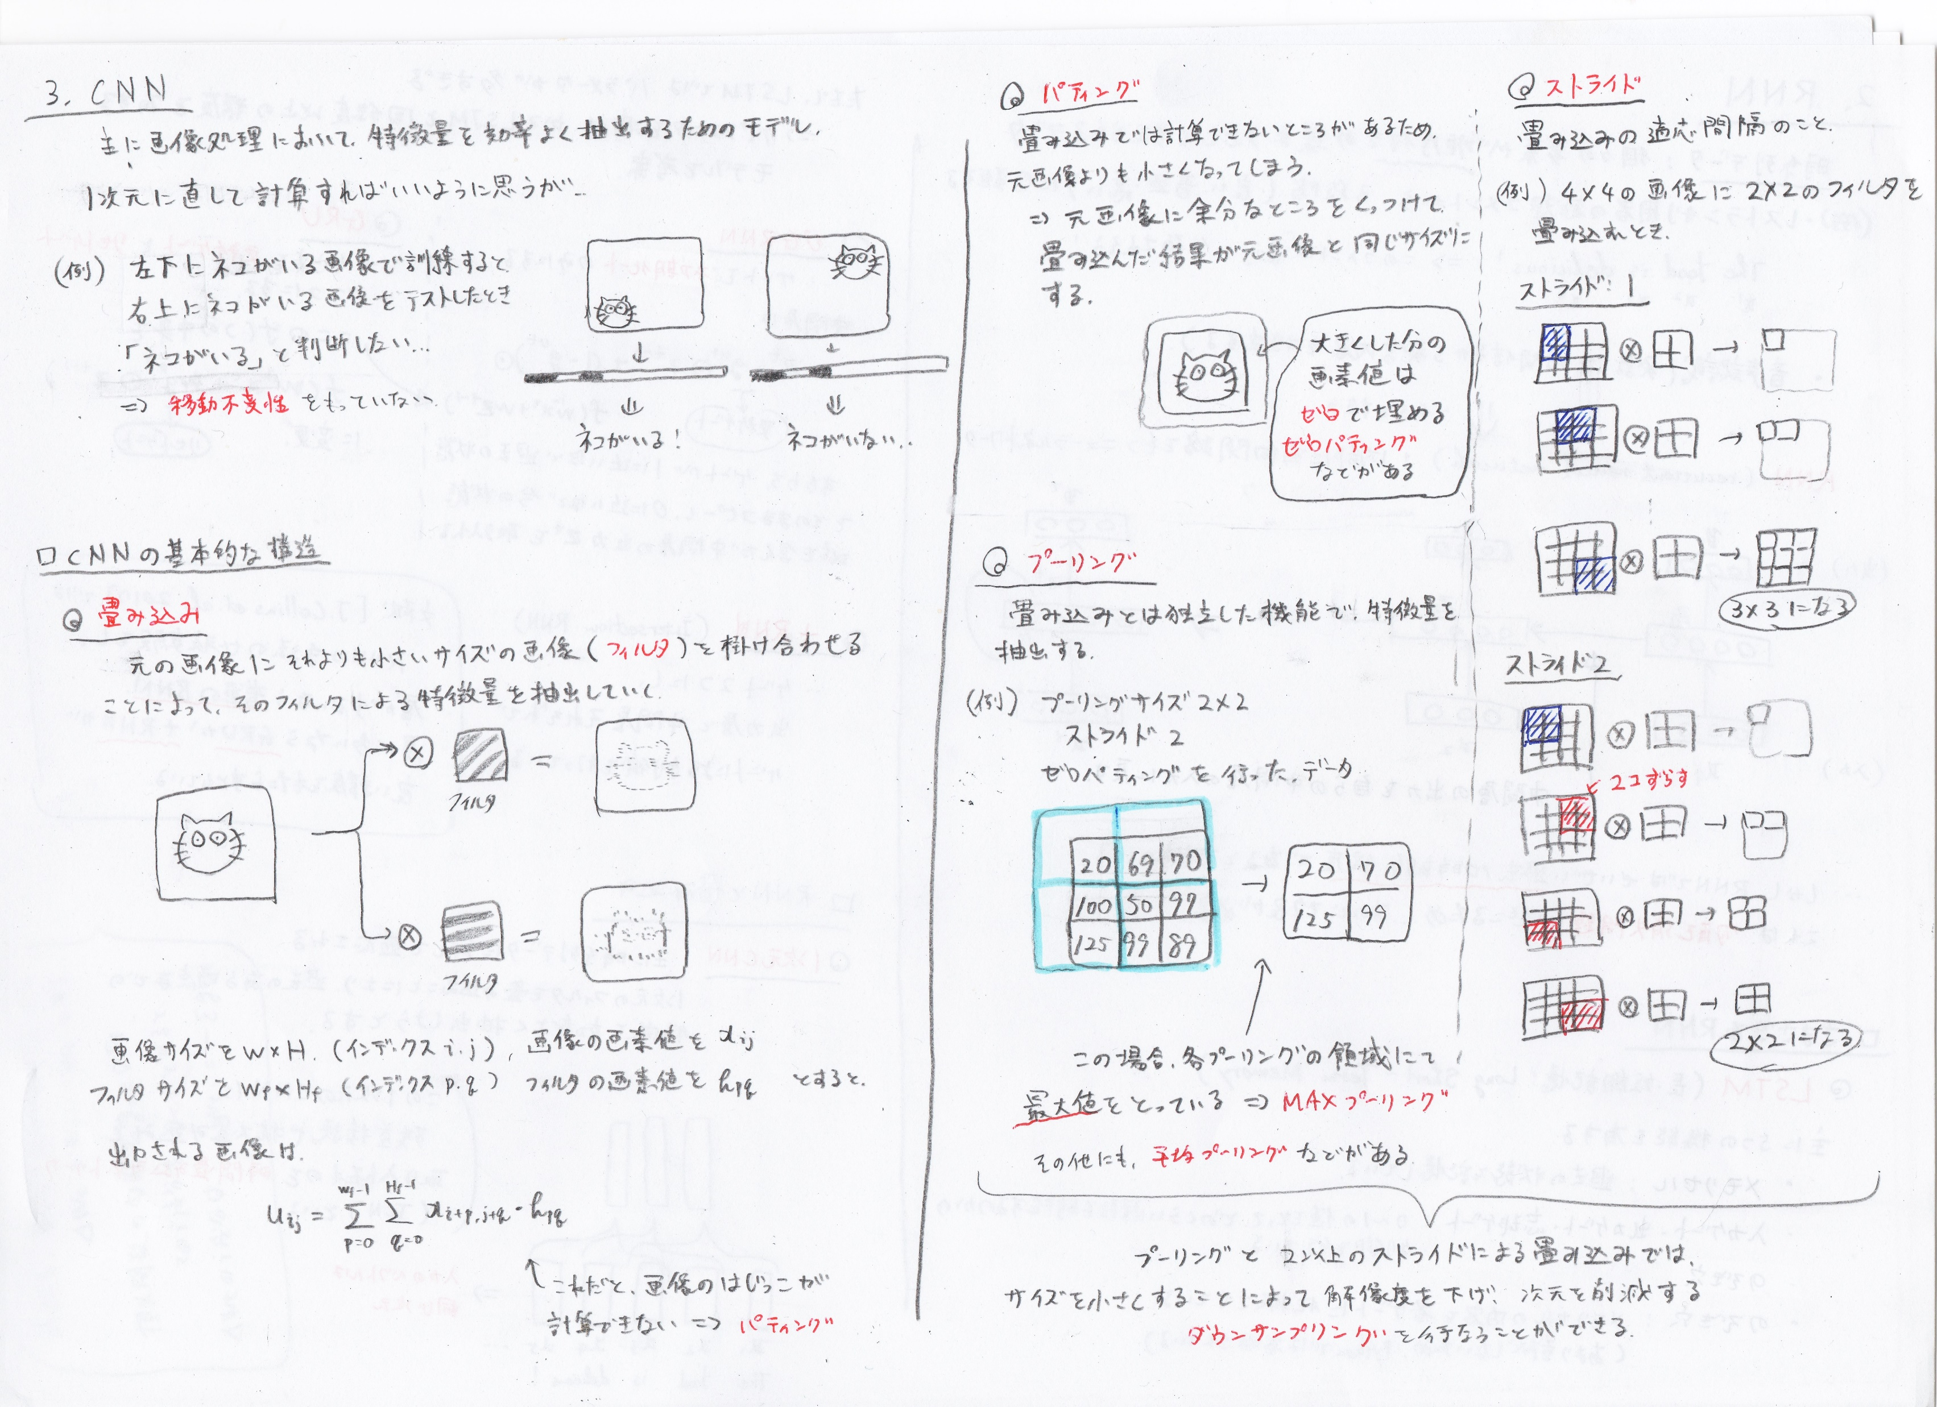

Slide 11
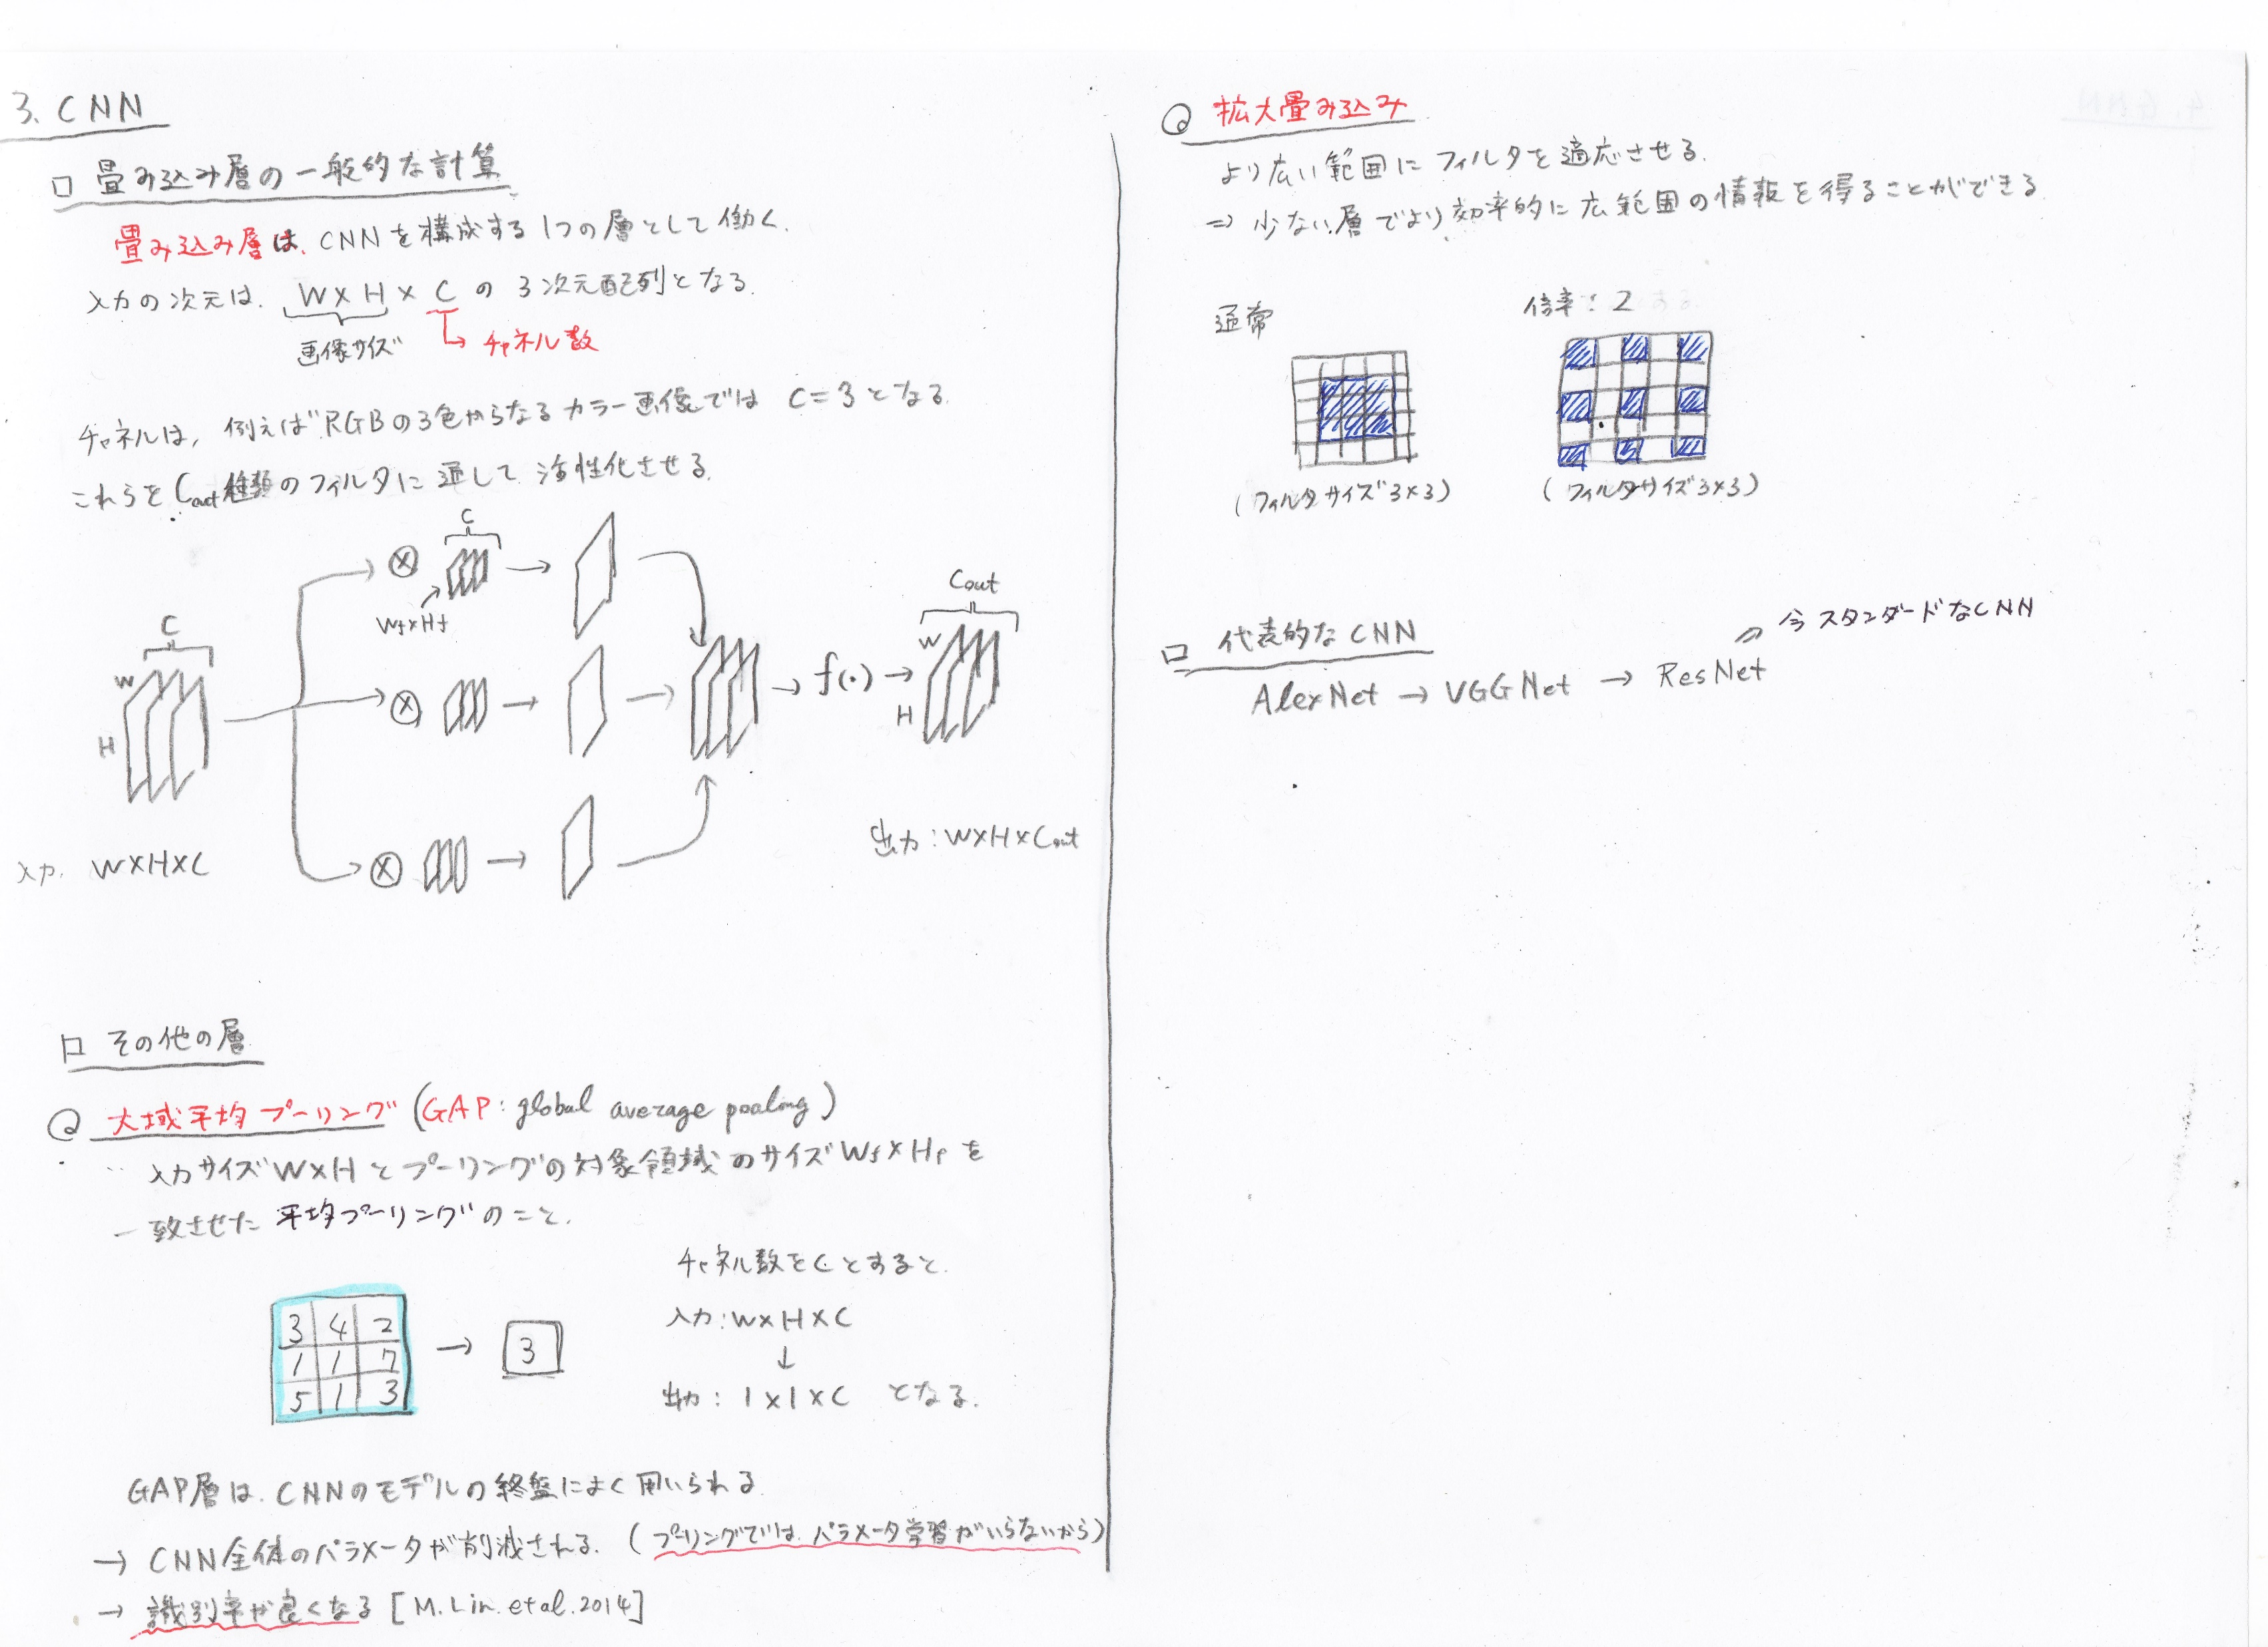
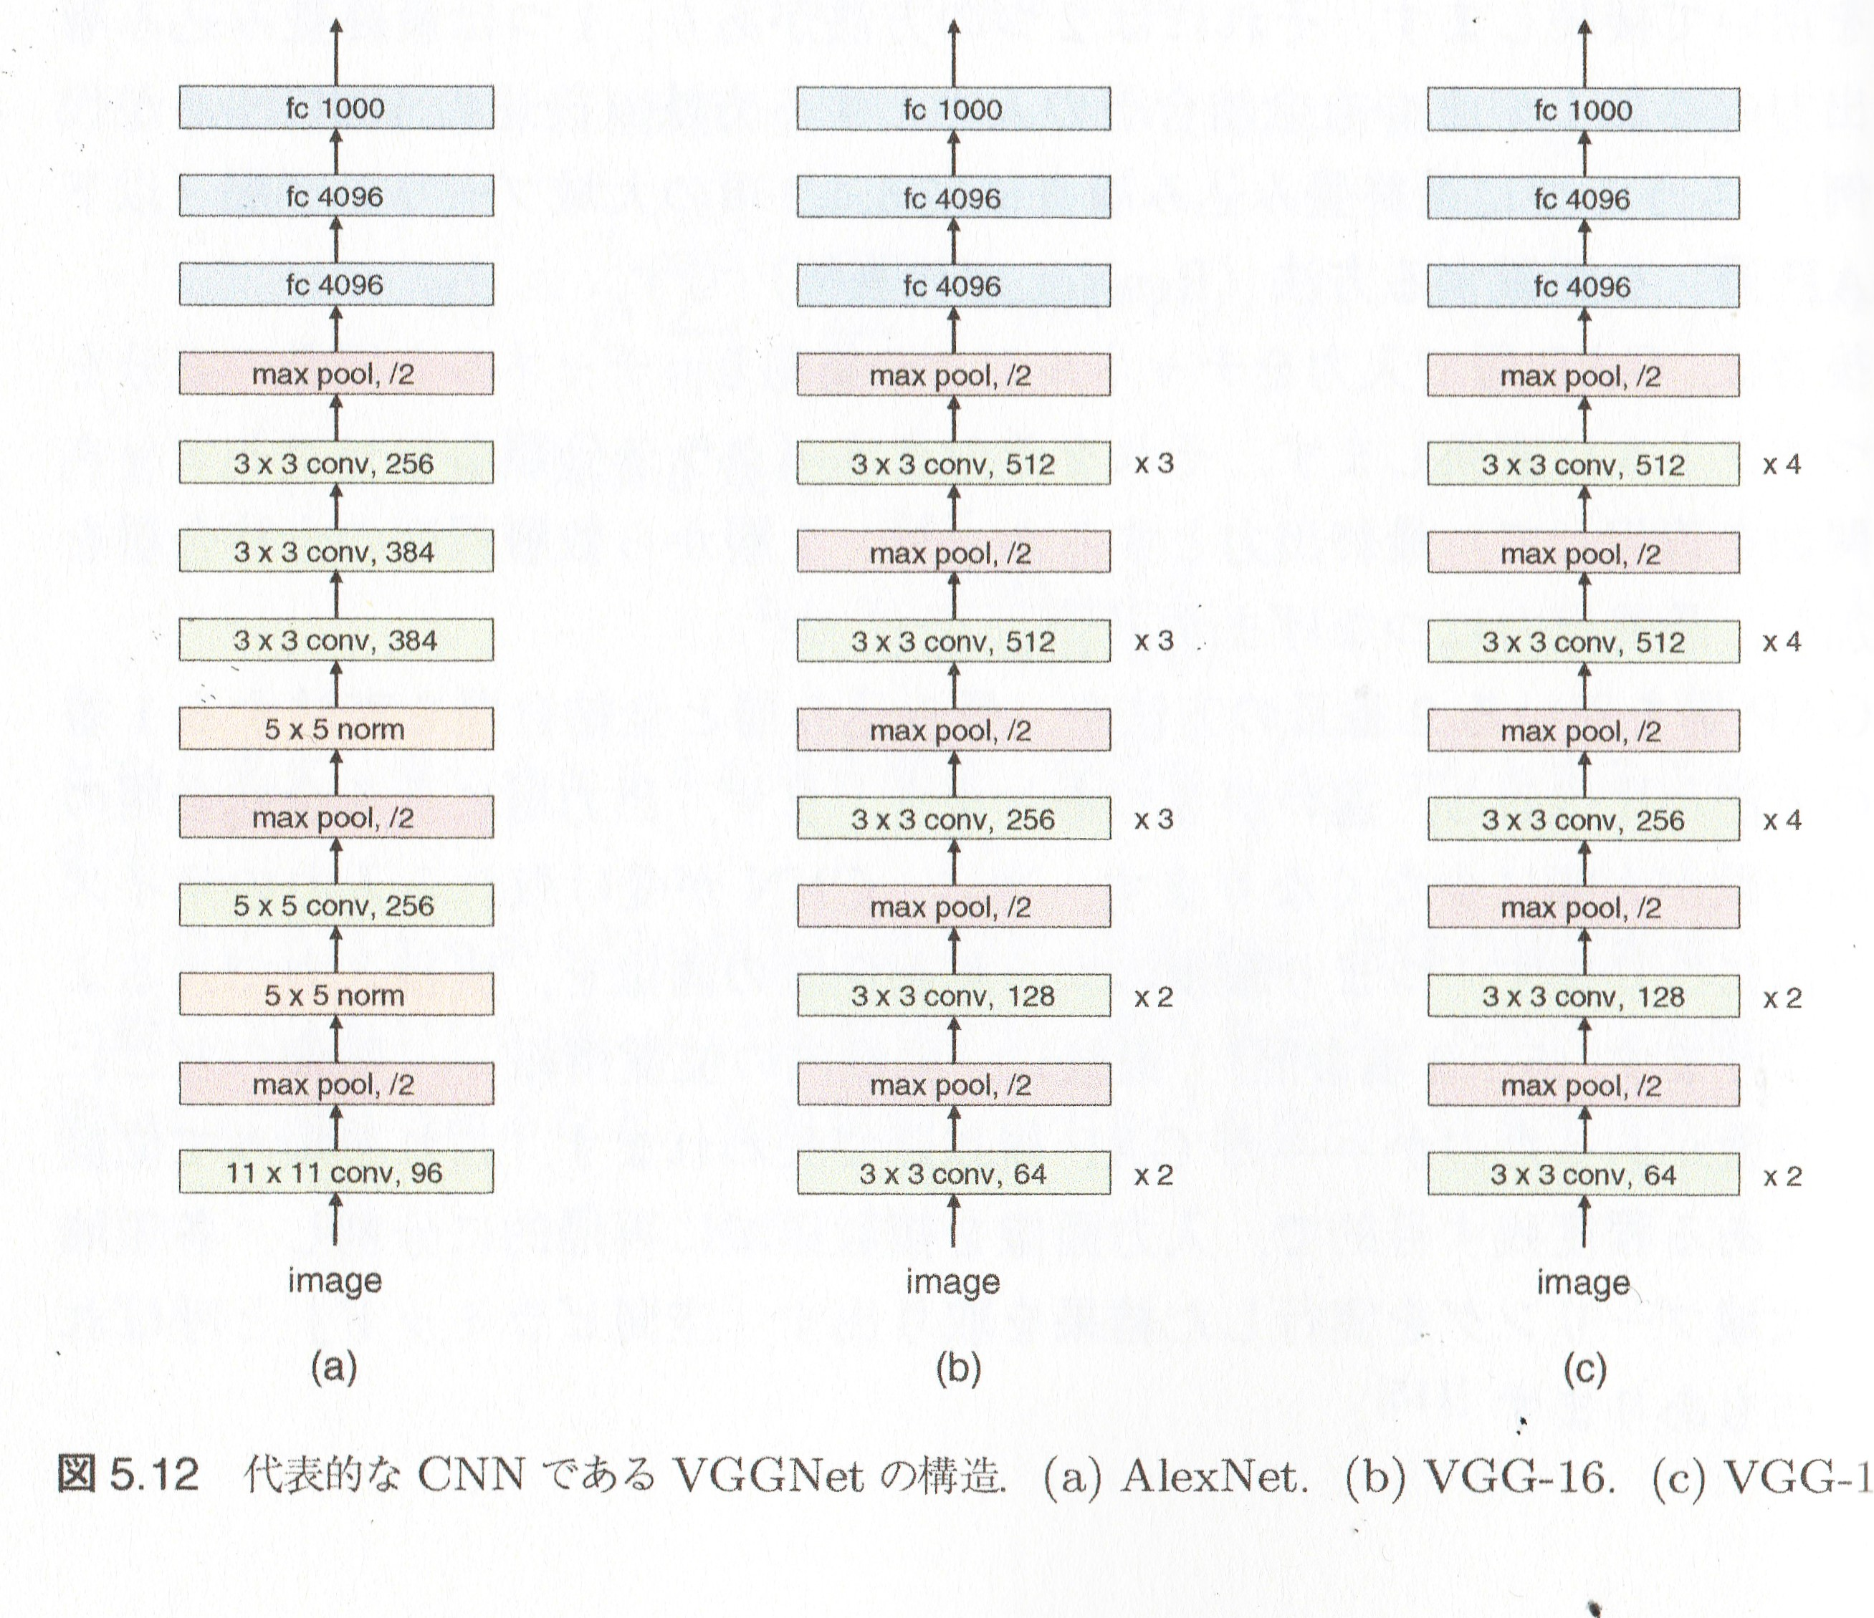

Slide 12
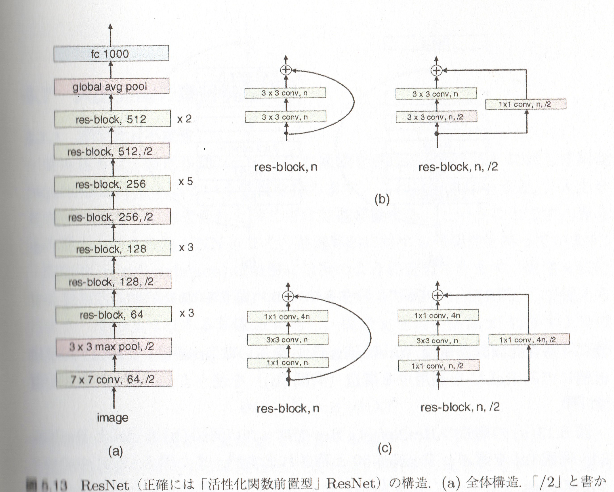

Slide 13
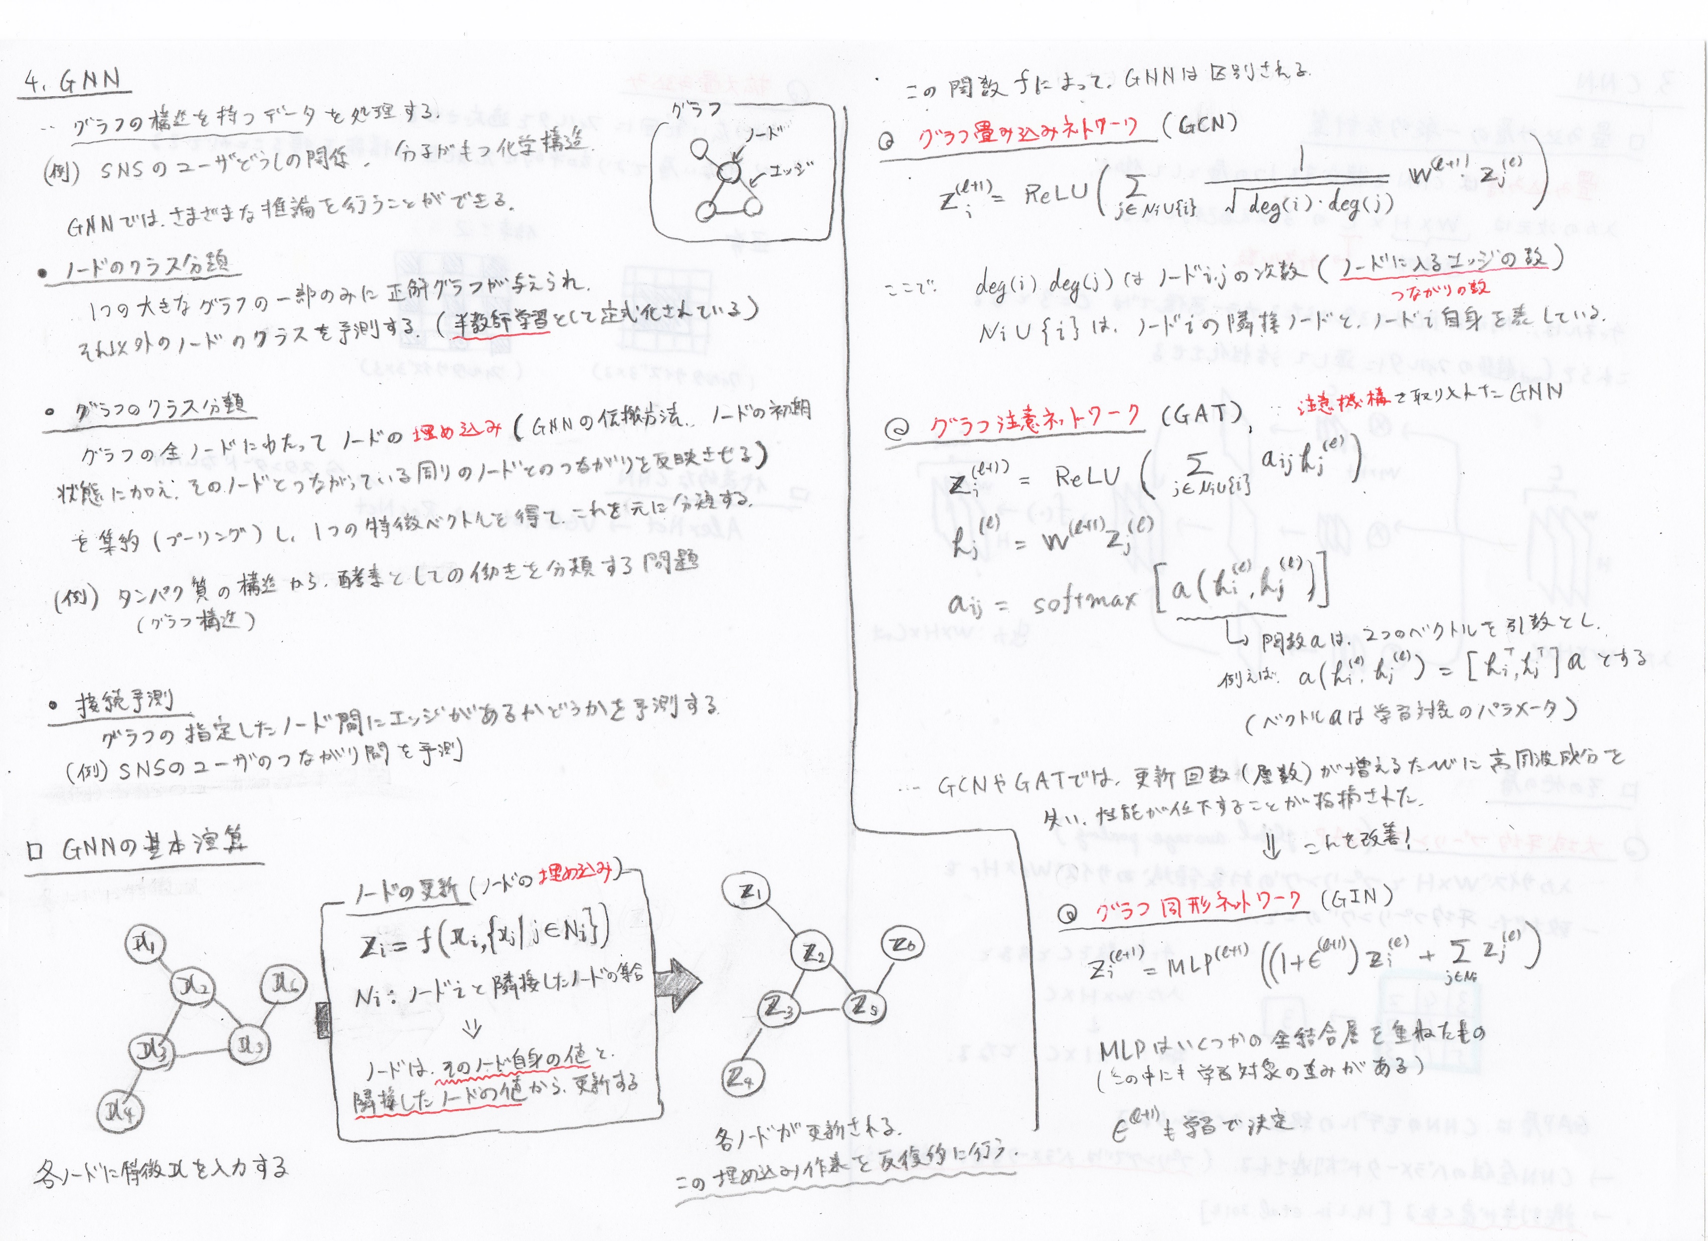

Slide 14
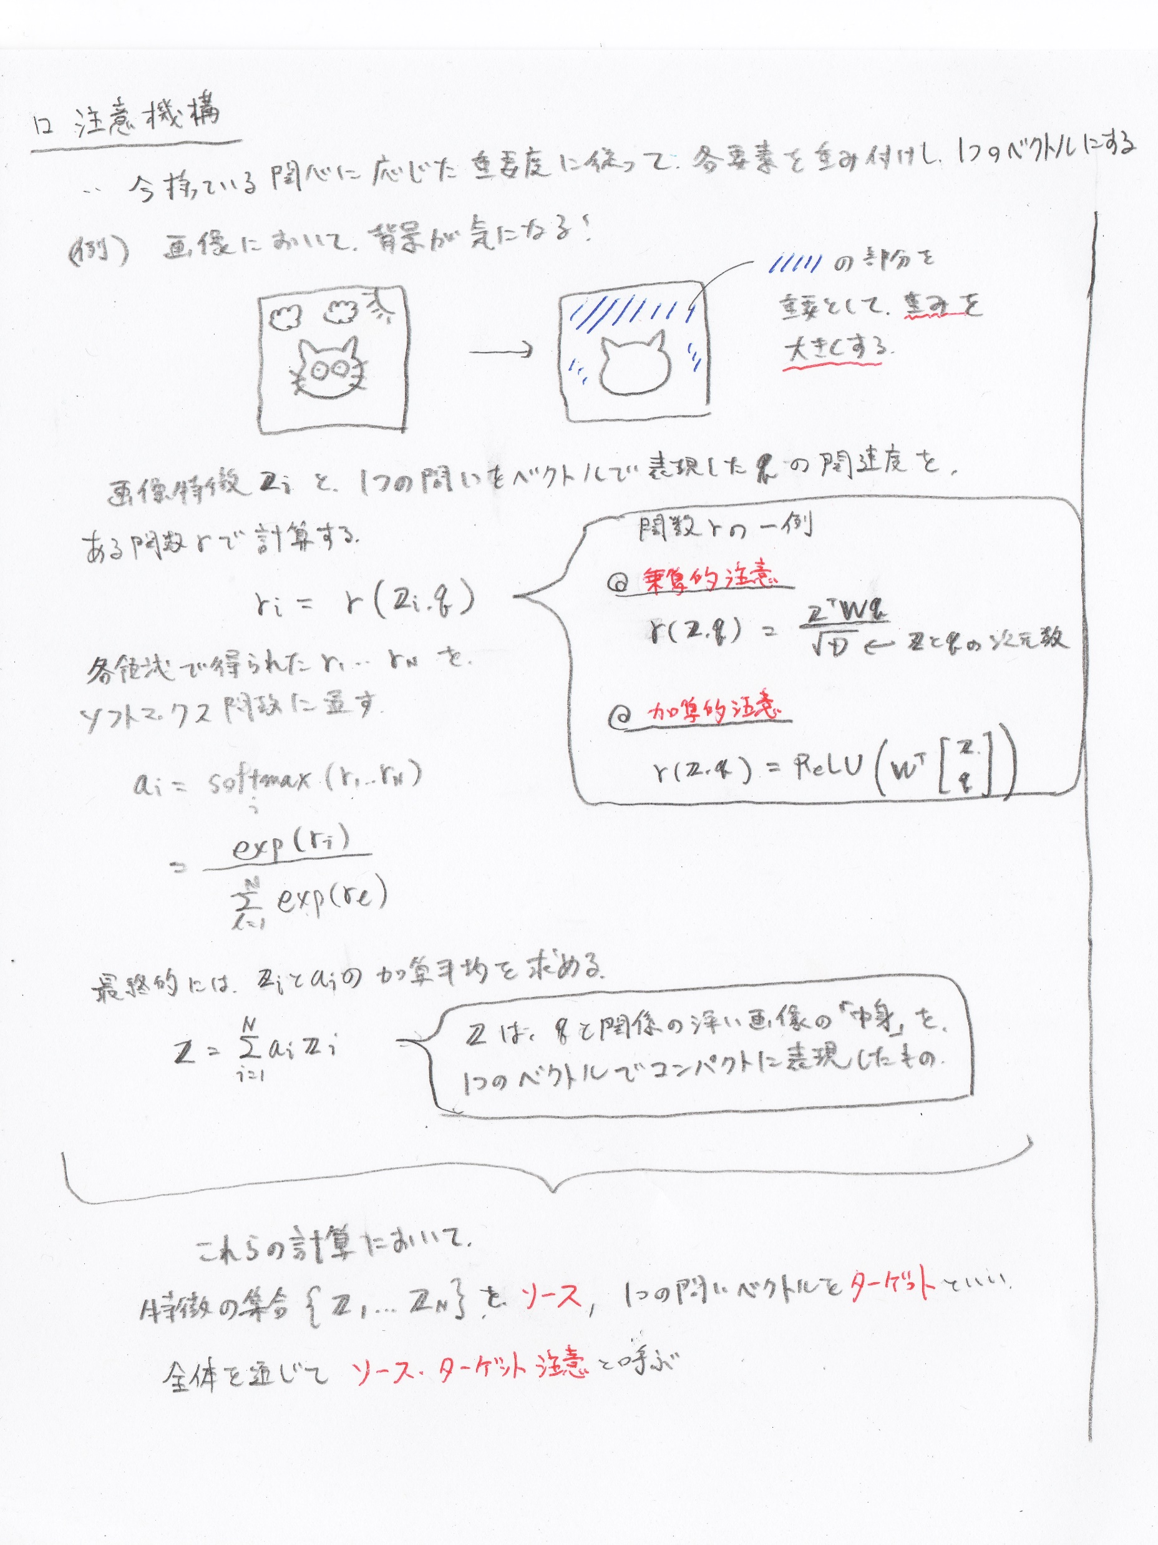

Slide 15
まとめ・感想
この本でDNNの概要を知ることができるが，本の後半になるにつれて説明が乏しくなる．．
→ 注脚の参考論文を読む必要がでてくる．
参考書として，読んでて面白かった．
次回の目標：
8章以降を読んで，ゼミで発表する．

